Slide 1



3ª Reunião do GT – Defesa
Diagnóstico do Apoio Oficial à Indústria de Defesa
Os Desafios do Setor
22 de junho de 2017
I Seminário em Gestão de Aquisições de Defesa – SEGAD
“Desafios para a Sustentabilidade da Base Científica, Tecnológica e Industrial de Defesa”
NOVEMBRO/2018

Slide 2

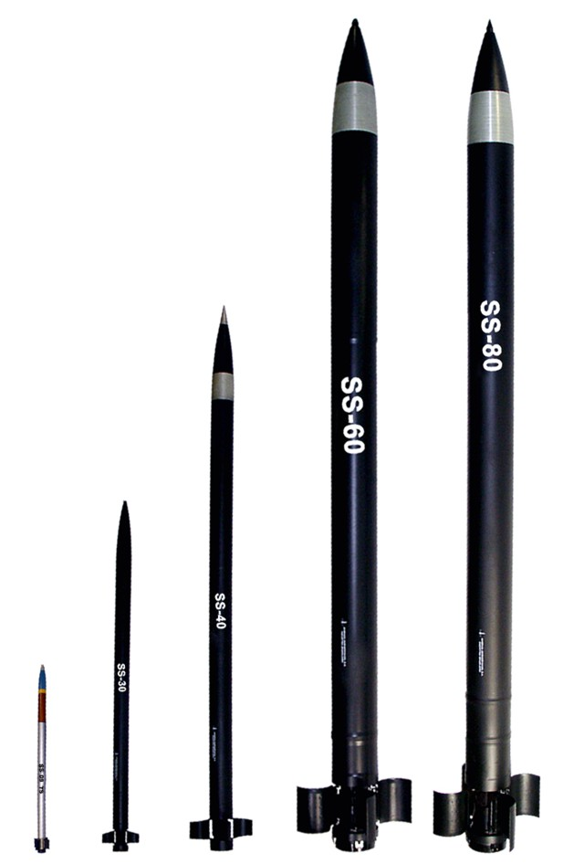
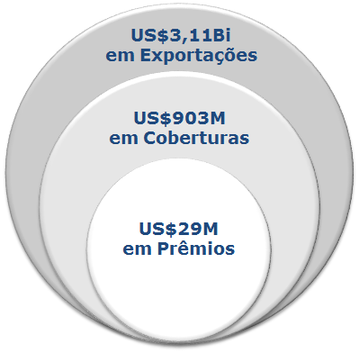
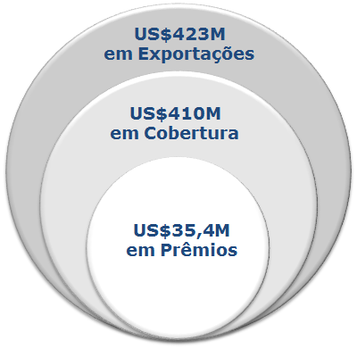
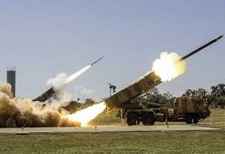




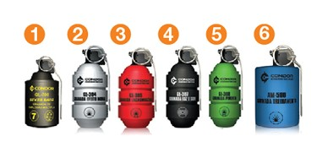
SCE em Números
18 anos de apoio do FGE
PRÉ-EMBARQUE
PÓS-EMBARQUE

Slide 3
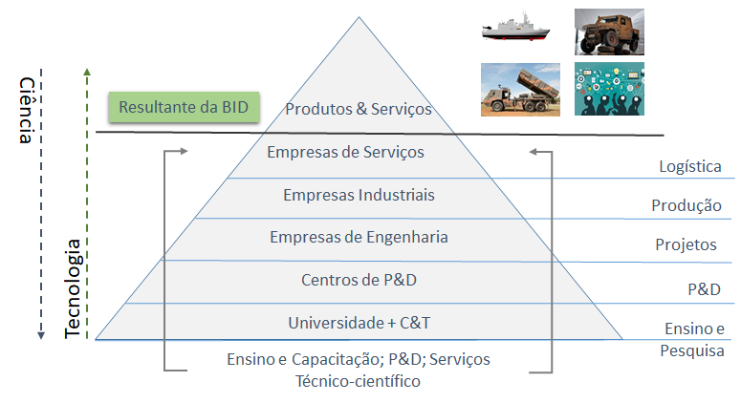

Importância da Base Industrial de Defesa - BID
BASE INDUSTRIAL DE DEFESA – A BID
Instituições públicas e privadas, responsáveis pelo desenvolvimento, produção e logística da tecnologia militar.
Fonte: IPEA

Slide 4
ABGF – Como é Possível Contribuir?
A ABGF pode apoiar projetos amparados pela FINEP (Inova Defesa). FINEP aceita a contragarantia do Seguro de Crédito.
Base Tecnológica
Mercado Doméstico
Objeto do Risco não pode ser amparado pelo TN
FGE
Programa de Infraestrutura
Priorização do Governo Federal
A ABGF ampara a demanda por Garantias para infraestrutura para Projeto caracterizado como de Interesse Público, possível para as EEDs.
Base Infraestrutura
FGIE
Projetos
Setoriais
Garantia - mediante aportes específicos.
PPP
Priorização do Governo Federal
A ABGF pode amparar a demanda por Garantias para EEDs e EDs, desde que o risco (comprador) não seja ente dependente do Tesouro Nacional.
Base Industrial
FGE
Mercado Doméstico
Objeto do Risco não pode ser amparado pelo TN

Slide 5
ABGF e sua contribuição atual - Produtos
PERFORMANCE
ADVANCED PMT
DEFESA
PRÉ-EMBARQUE
RISCO EXPORTADOR
GARANTIAS
BONDS
BID
Em desenvolvimento na ABGF.
WARRANTY
Em fase de estudos pela ABGF.

Slide 6


ABGF e sua contribuição atual - Produtos
COBERTURA BUYERS
O Banco é o Garantido
DEFESA
PÓS-EMBARQUE
RISCO IMPORTADOR
FINANCIAMENTOS
COBERTURA SUPPLIERS
O Exp. é o Garantido

Slide 7
ABGF – Contribuição em Desenvolvimento
CONSTITUIÇÃO DA ABGF COMO SEGURADORA
EMISSÕES DE APÓLICES DE SEGURO DE CRÉDITO PELA ABGF
3
1
UNIÃO
Aval da União
ABGF
100% Garantia
GARANTIDO
Garantia de Primeiras Perdas
“X” Parcelas do Financiamento
Colchão de
Liquidez
2
FGCE
ABGF emite Seguro de Crédito à Exportação de 100% do valor em risco para o Garantido
ABGF contrata garantia de primeiras perdas (até “X” parcelas) com o FGCE (colchão de liquidez)
ABGF recebe aval da União para a parcela do risco não cobertos pela ABGF/FGCE

Slide 8
http://www.abgf.gov.br
Guilherme Estrada
guilherme.estrada@abgf.gov.br
(61) 3246-6200
OBRIGADO

